Slide 1
과목_학년학기_단원 | suhi_p_0301_03
차시명 | 03 똑같이 나누어 볼까요(1)
파일명 | suhi_p_0301_03_0003
검토 | 담당
수학팀 | 김윤희
문서 HISTORY
번호 | 버전 | 문서 작성일 | 내용 비고 | 작성자 (내선번호) | 검토자
1 | V 1.0 | 2022.01.19 | 문서 발생 | 유청훈
2 | V 1.0 | 2022.02.08 | 1차 검수 |  | 김윤희
3 | V 2.0 | 2022.02.12 | 2차 검수 |  | 김예림
4 | V 3.0 | 2022.02.14 | 문서 수정 | 김윤희
5
6
7
8
9
10
11

Slide 2
학습 단계 | 파일명 | 페이지 정보 | 프레임 수 | 자료 형태 (동영상, 애니메이션, 노래)
 | suhi_p_0301_03_0003.html | 수학 익힘 38~39쪽 | 1 | Html5
총 프레임 수 |  |  | 1

Slide 3

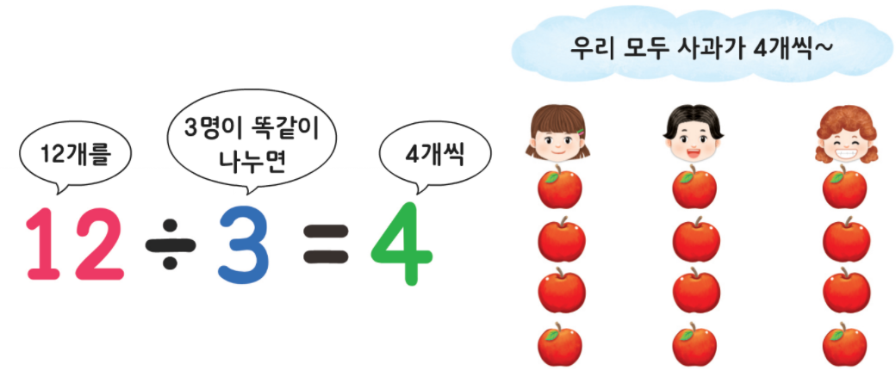
3-1
3. 나눗셈
Suhi_p_0301_03_0003
03 똑같이 나누어 볼까요(1)
Θ Description & Function
똑같이 나누어 볼까요(1) │ 38~39쪽
3
5
개념 정리
1
2
4
우리 모두 사과가 4개씩~
3명이 똑같이 나누면
12개를
4개씩
삽화 파일명 | content.png (텍스트 따로 써 주세요.) 수학(박) 3-1 지도서\app\resource\contents_sub\lesson03\ops\ms_lesson03\images\ms_31_3_02_01_01

Slide 4

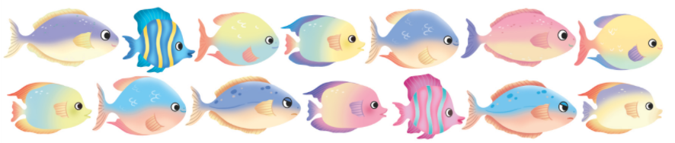
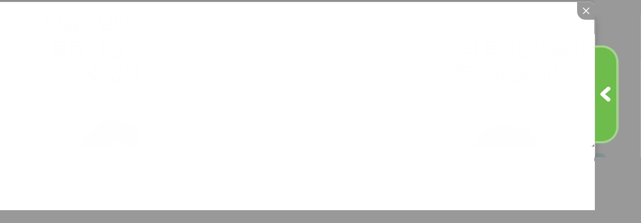

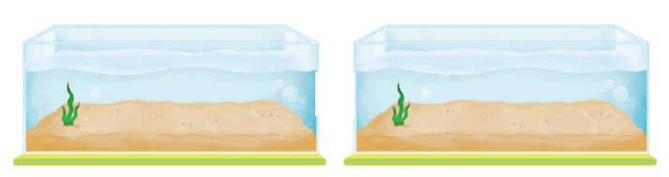





3-1
3. 나눗셈
suhi_p_0301_03_0003
03 똑같이 나누어 볼까요(1)
Θ Description & Function
똑같이 나누어 볼까요(1) │ 38~39쪽
3
5
대발문팝업 형태. 대발문 팝업이 열렸다가 3초 후 닫힙니다. 열렸을 때 화면입니다.
개념 정리
1
2
4
#1
물고기 14마리를 어항 2개에 똑같이 나누어 기르려고 합니다. 어항 한 개에 물고기를 몇 마리씩 기를 수 있는지 어항에 를 그려 알아보세요.
어항 한 개에 물고기를
7
마리씩 기를 수 있습니다.

Slide 5
3-1
3. 나눗셈
suhi_p_0301_03_0003
03 똑같이 나누어 볼까요(1)
Θ Description & Function
똑같이 나누어 볼까요(1) │ 38~39쪽
3
5
풀 팝업창(다음 슬라이드)
풀이 확인 팝업창(#1 풀 팝업창 다음 슬라이드)
답 칸 클릭하면 답 나타남. 정답 확인 버튼은 정답 가리기로 토글 됨.
대발문팝업 형태. 대발문 팝업이 열렸다가 3초 후 닫힙니다. 닫혔을 때 화면입니다.
어항을 각각 클릭하면 O약물이 나타남.
개념 정리
1
2
4
#4
#5
어항 한 개에 물고기를
7
마리씩 기를 수 있습니다.
#1
#2
#3
삽화 파일명 | bg.png 수학(박) 3-1 지도서\app\resource\contents_sub\lesson03\ops\ms_lesson03\images\ms_31_3_02_02_01

Slide 6






3-1
3. 나눗셈
Suhi_p_0301_03_0003
03 똑같이 나누어 볼까요(1)
Θ Description & Function
<쌍둥이 문제 버튼 클릭 시 나타나는 화면>
활동지 다운로드 버튼. 다운로드 되는 파일은 (3-1-3)수학익힘쌍둥이_03차시.hwp
답 칸 클릭하면 답 나타남. 정답 확인 버튼은 정답 가리기로 토글 됨.
접시를 각각 클릭하면 O약물이 나타남.
초콜릿 10개를 접시 2개에 똑같이 나누어 놓으려고 합니다. 한 접시에 초콜릿을 몇 개씩 놓을 수 있는지 접시에 를 그려 알아보세요.
#3
한 접시에 초콜릿을
5
개씩 놓을 수 있습니다.
#1
#2
삽화 파일명 | bg_popup_more.png 수학(박) 3-1 지도서\app\resource\contents_sub\lesson03\ops\ms_lesson03\images\ms_31_3_02_02_01

Slide 7
3-1
3. 나눗셈
suhi_p_0301_03_0003
03 똑같이 나누어 볼까요(1)
Θ Description & Function
똑같이 나누어 볼까요(1) │ 38~39쪽
3
5
< 풀이 확인 클릭 시 나타나는 화면>
개념 정리
1
2
4
풀이
어항 2개에 를 한 개씩 번갈아 가며 그리면 어항 한 개에 를
7개씩 그릴 수 있습니다. 따라서 어항 한 개에 물고기를 7마리씩 기를 수 있습니다.
어항 한 개에 물고기를
7
마리씩 기를 수 있습니다.

Slide 8

3-1
3. 나눗셈
Suhi_p_0301_03_0003
03 똑같이 나누어 볼까요(1)
Θ Description & Function
똑같이 나누어 볼까요(1) │ 38~39쪽
3
5
풀 팝업창(다음 슬라이드)
풀이 확인 팝업창
답 칸 클릭하면 답 나타남. 정답 확인 버튼은 정답 가리기로 토글 됨.
개념 정리
1
2
4
토마토 15개를 5명이 똑같이 나누면 한 명이 몇 개씩 가질 수 있는지 나눗셈식으로 나타내 보세요.
15
÷
5
=
3
#1
#2
#3
삽화 파일명 | img.png 수학(박) 3-1 지도서\app\resource\contents_sub\lesson03\ops\ms_lesson03\images\ms_31_3_02_03_01

Slide 9
3-1
3. 나눗셈
Suhi_p_0301_03_0003
03 똑같이 나누어 볼까요(1)
Θ Description & Function
<쌍둥이 문제 버튼 클릭 시 나타나는 화면>
활동지 다운로드 버튼. 다운로드 되는 파일은 (3-1-3)수학익힘쌍둥이_03차시.hwp
2. 답 칸 클릭하면 답 나타남. 정답 확인 버튼은 정답 가리기로 토글 됨.
사과 20개를 4명이 똑같이 나누면 한 명이 몇 개씩 가질 수 있는지 나눗셈식으로 나타내 보세요.
20
÷
4
=
5
#1
#2

Slide 10

3-1
3. 나눗셈
Suhi_p_0301_03_0003
03 똑같이 나누어 볼까요(1)
Θ Description & Function
똑같이 나누어 볼까요(1) │ 38~39쪽
3
5
< 풀이 확인 클릭 시 나타나는 화면>
개념 정리
1
2
4
토마토 15개를 5명이 똑같이 나누면 한 명이 몇 개씩 가질 수 있는지 나눗셈식으로 나타내 보세요.
풀이
15
÷
5
=
3
5명이 토마토를 한 개씩 번갈아 가며 가지면 한 명이 3개씩 가질 수 있습니다.
15÷5=3

Slide 11



3-1
3. 나눗셈
Suhi_p_0301_03_0003
03 똑같이 나누어 볼까요(1)
Θ Description & Function
똑같이 나누어 볼까요(1) │ 38~39쪽
3
5
풀 팝업창(다음 슬라이드)
식, 답 약물추가
풀이 확인 팝업창
답 칸 클릭하면 답 나타남. 정답 확인 버튼은 정답 가리기로 토글 됨.
개념 정리
1
2
4
현수는 동화책 63쪽을 7일 동안 매일 똑같이 나누어 읽으려고 합니다. 하루에 몇 쪽씩 읽어야 하는지 나눗셈식을 쓰고 답을 구해 보세요.
#2
63÷7=9
9
쪽
#1
#3
#4

Slide 12
3-1
3. 나눗셈
Suhi_p_0301_03_0003
03 똑같이 나누어 볼까요(1)
개
Θ Description & Function
<쌍둥이 문제 버튼 클릭 시 나타나는 화면>
식, 답 약물 추가
활동지 다운로드 버튼. 다운로드 되는 파일은 (3-1-3)수학익힘쌍둥이_03차시.hwp
답 칸 클릭하면 답 나타남. 정답 확인 버튼은 정답 가리기로 토글 됨.
훌라후프 24개를 3모둠이 똑같이 나누어 가지려고 합니다. 한 모둠이 몇 개씩 가질 수 있는지 나눗셈식을 쓰고 답을 구해 보세요.
#1
24÷3=8
8
개
#2
#3

Slide 13
3-1
3. 나눗셈
Suhi_p_0301_03_0003
03 똑같이 나누어 볼까요(1)
Θ Description & Function
똑같이 나누어 볼까요(1) │ 38~39쪽
3
5
< 풀이 확인 클릭 시 나타나는 화면>
개념 정리
1
2
4
현수는 동화책 63쪽을 7일 동안 매일 똑같이 나누어 읽으려고 합니다. 하루에 몇 쪽씩 읽어야 하는지 나눗셈식을 쓰고 답을 구해 보세요.
63÷7=9
9
쪽
풀이
동화책 63쪽을 7일 동안 똑같이 나누어 읽으려면 하루에 9쪽씩 읽어야 합니다.
63÷7=9

Slide 14


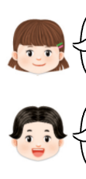

3-1
3. 나눗셈
Suhi_p_0301_03_0003
03 똑같이 나누어 볼까요(1)
Θ Description & Function
똑같이 나누어 볼까요(1) │ 38~39쪽
3
5
풀 팝업창(다음 슬라이드)
풀이 확인 팝업창(#1 풀 팝업창 다음 슬라이드)
답 칸 클릭하면 답 나타남. 정답 확인 버튼은 정답 가리기로 토글 됨.
개념 정리
1
2
4
연필 24자루를 똑같이 나누어 가지려고 합니다. 한 명이 가지게 되는 연필의 수를 구해 보세요.
3명이
똑같이 나누면
한 명이
8
자루씩 가지게 됩니다.
4명이
똑같이 나누면
한 명이
6
자루씩 가지게 됩니다.
#1
#2
#3
삽화 파일명 | bg.png 수학(박) 3-1 지도서\app\resource\contents_sub\lesson03\ops\ms_lesson03\images\ms_31_3_02_05_01

Slide 15
3-1
3. 나눗셈
Suhi_p_0301_03_0003
03 똑같이 나누어 볼까요(1)
Θ Description & Function
<쌍둥이 문제 버튼 클릭 시 나타나는 화면>
활동지 다운로드 버튼. 다운로드 되는 파일은 (3-1-3)수학익힘쌍둥이_03차시.hwp
답 칸 클릭하면 답 나타남. 정답 확인 버튼은 정답 가리기로 토글 됨.
지우개 12개를 똑같이 나누어 가지려고 합니다. 한 명이 가지게 되는 지우개의 수를 구해 보세요.
2명이 똑같이 나누면 한 명이
6
개씩 가지게 됩니다.
4명이 똑같이 나누면 한 명이
3
개씩 가지게 됩니다.
#1
#2

Slide 16
3-1
3. 나눗셈
Suhi_p_0301_03_0003
03 똑같이 나누어 볼까요(1)
Θ Description & Function
똑같이 나누어 볼까요(1) │ 38~39쪽
3
5
< 풀이 확인 클릭 시 나타나는 화면>
개념 정리
1
2
4
연필 24자루를 똑같이 나누어 가지려고 합니다. 한 명이 가지게 되는 연필의 수를 구해 보세요.
3명이
똑같이 나누면
한 명이
8
자루씩 가지게 됩니다.
4명이
똑같이 나누면
풀이
한 명이
6
자루씩 가지게 됩니다.
3명이 똑같이 나누면 한 명이 8자루씩 가지게 됩니다.
4명이 똑같이 나누면 한 명이 6자루씩 가지게 됩니다.

Slide 17

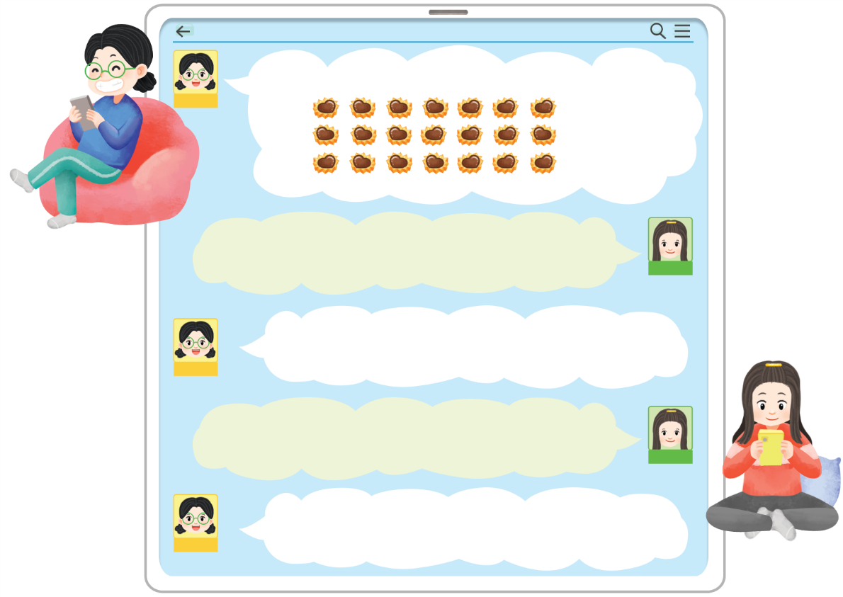



3-1
3. 나눗셈
Suhi_p_0301_03_0003
03 똑같이 나누어 볼까요(1)
Θ Description & Function
똑같이 나누어 볼까요(1) │ 38~39쪽
3
5
하단 이너탭
말풍선을 조금 벗어나도 괜찮으니 텍스트 크기 줄이지 말아주세요. 40px
개념 정리
1
2
4
은주와 은지의 대화를 보고 빈칸에 알맞은 수를 구해보세요.
짠! 오늘 내가 만든 초콜릿이야.
은주
#2
너무 맛있어 보여.
이게 다 몇 개야?
은지
#1
삽화 파일명 | bg.png 수학(박) 3-1 지도서\app\resource\contents_sub\lesson03\ops\ms_lesson03\images\ms_31_3_02_06_01

Slide 18
3-1
3. 나눗셈
Suhi_p_0301_03_0003
03 똑같이 나누어 볼까요(1)
Θ Description & Function
똑같이 나누어 볼까요(1) │ 38~39쪽
3
5
풀 팝업창(다음 슬라이드)
풀이 확인 팝업창(#1 풀 팝업창 다음 슬라이드)
답 칸 클릭하면 답 나타남. 정답 확인 버튼은 정답 가리기로 토글 됨.
하단 이너탭
말풍선을 조금 벗어나도 괜찮으니 텍스트 크기 줄이지 말아주세요. 40px
개념 정리
1
2
4
은주와 은지의 대화를 보고 빈칸에 알맞은 수를 구해보세요.
21개! 그런데 아까 오빠한테
5개 줬어!
은주
16
그럼 개 남았네.
은지
응! 내일 가져갈게.
우리 둘이 똑같이 개씩
나누어 먹자!
은주
8
#5
#1
#2
#3
#4
삽화 파일명 | bg.png 수학(박) 3-1 지도서\app\resource\contents_sub\lesson03\ops\ms_lesson03\images\ms_31_3_02_06_01

Slide 19
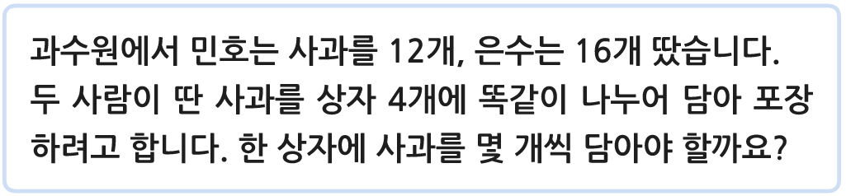
3-1
3. 나눗셈
Suhi_p_0301_03_0003
03 똑같이 나누어 볼까요(1)
Θ Description & Function
<쌍둥이 문제 버튼 클릭 시 나타나는 화면>
1. 활동지 다운로드 버튼. 다운로드 되는 파일은 (3-1-3)수학익힘쌍둥이_03차시.hwp
2. 답 칸 클릭하면 답 나타남. 정답 확인 버튼은 정답 가리기로 토글 됨.
다음 내용을 읽고 한 상자에 사과를 몇 개씩 담아야 하는지 구해 보세요.
과수원에서 민호는 사과를 12개, 은수는 16개 땄습니다. 두 사람이 딴 사과를 상자 4개에 똑같이 나누어 담아 포장하려고 합니다. 한 상자에 사과를 몇 개씩 담아야 할까요?
7
개
#1
#2

Slide 20
3-1
3. 나눗셈
Suhi_p_0301_03_0003
03 똑같이 나누어 볼까요(1)
Θ Description & Function
똑같이 나누어 볼까요(1) │ 38~39쪽
3
5
< 풀이 확인 클릭 시 나타나는 화면>
개념 정리
1
2
4
은주와 은지의 대화를 보고 빈칸에 알맞은 수를 구해보세요.
21개! 그런데 아까 오빠한테
5개 줬어!
은주
16
그럼 개 남았네.
풀이
은지
응! 내일 가져갈게.
우리 둘이 똑같이 개씩
나누어 먹자!
오빠에게 주고 남은 초콜릿은 16개입니다.
은주와 은지가 똑같이 나누어 가지면 8개씩 먹을 수 있습니다.
은주
8

